Slide 1
Desenvolvimento duma plataforma para acompanhamento dos atletas dum clube
João Miguel Araújo, A75364
João Nuno Almeida, A75209
João Tiago Gomes, PG35403
Victor Manuel Da Cunha, A75693

Slide 2
Tópicos
Introdução;
Ponto de Situação (Checkpoint 1);
Ponto de Situação (Checkpoint 2);
Trabalho Futuro.

Slide 3
Contexto
No atletismo de Braga todos os registos de atletas são guardados em papel;
A aplicação desenvolvida deverá estar acessível não só a dirigentes como a treinadores e atletas;
A solução deverá ser desenvolvida numa plataforma Web para que esteja disponível em múltiplos dispositivos;
Temos realizado reuniões todas as Quintas ao fim da tarde com os dirigentes do Atletismo de Braga no Estádio 1º de Maio para esclarecer todas as funcionalidades que o programa deverá ter, assim como questões pertinentes.

Slide 4
Ponto de Situação (Checkpoint 1)
Diagrama de Use Cases;
Recolha de Requisitos;
Reuniões semanais às quintas-feiras (Total de 3 até 21 de Março);
Mockups e Propostas de Design.

Slide 5
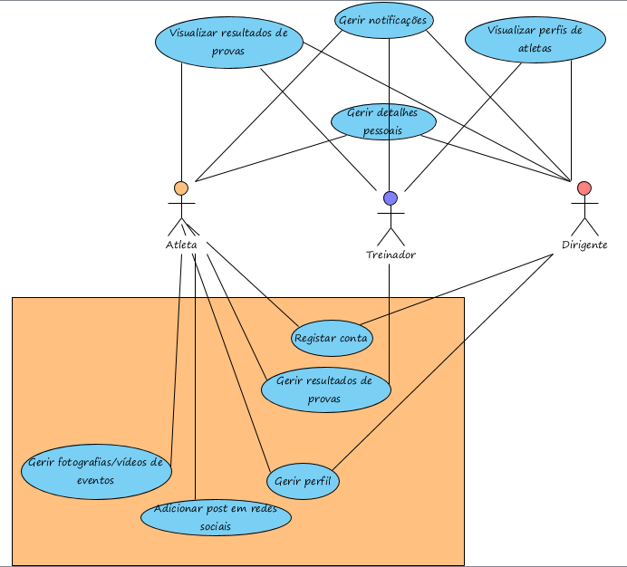
Diagrama de Use Cases

Slide 6
Requisitos
O sistema deve conter em todas as páginas web o emblema do Sporting Clube de Braga.
Como diretor quero receber notificações duas semanas antes do dia de anos de um atleta para ficar informado que o atleta tem de fazer novos exames médicos.
O sistema deve informar no fim do registo do atleta para se registar na plataforma lince.fpatletismo.pt.
O sistema deve permitir que a partir dos resultados de uma prova se aceda diretamente às fotografias dessa prova.
Como diretor quero gerir que elementos do equipamento já foram entregues a um atleta para que não haja enganos na entrega do equipamento.

Slide 7
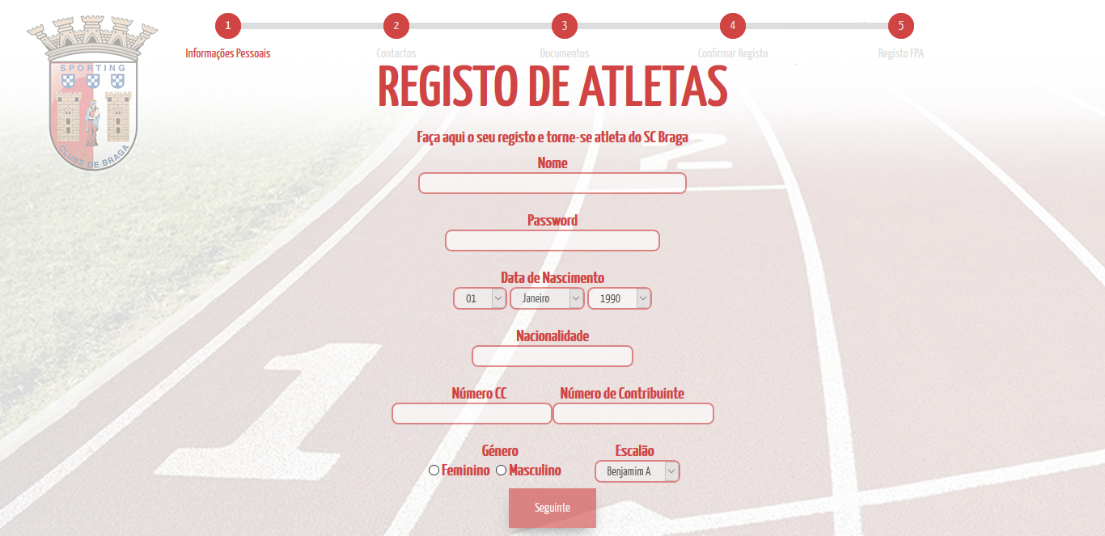
Mockups

Slide 8
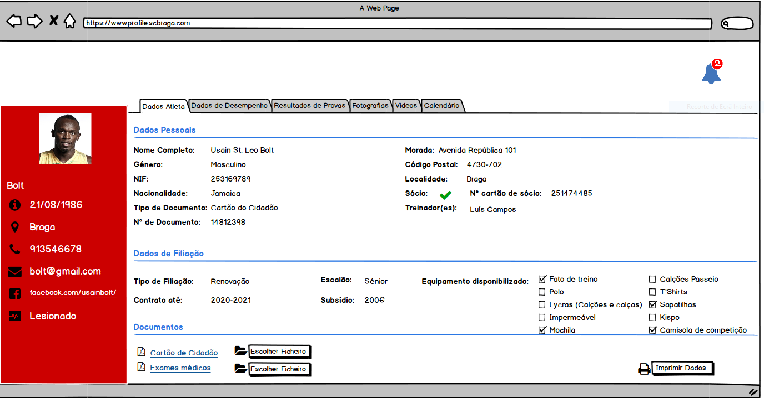
Mockups

Slide 9
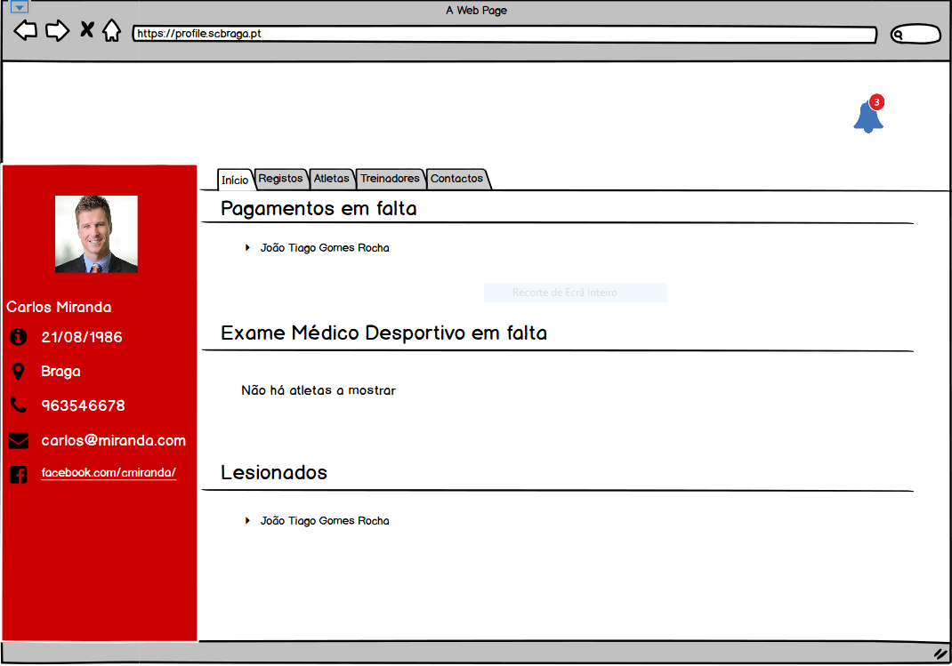
Mockups

Slide 10
Ponto de Situação (Checkpoint 2)
Criação do Documento de Requisitos;
Total de 59 Requisitos;
Priorização de Requisitos;
Realizada junto das 3 partes interessadas;
Desenvolvimento do Frontend;
Validação de todos os pontos anteriores;
Na forma de reuniões semanais (Total de 7 entre 21/3 e 23/5);
Iniciação do desenvolvimento do Backend;
Proposta inicial de esquema da BD;
Familiarização com os serviços necessários;

Slide 11
Documento de Requisitos
Total de 59 Requisitos;
Divididos por requisites de atleta, treinador e dirigente;
Prioritização junto das partes interessadas;
Dirigentes:
José Carlos Magalhães;
Manuel José;
Atletas:
Ricardo Vale;
Treinadores:
Prof. Emanuel Brandão;
Sistema de “Top 10”;

Slide 13
Esquema da BD

Slide 14
Serviços
Envio de SMS (notificações) aos visados;
Envio de Emails (notificações) aos visados;
Servidor de tráfego (Heroko/AWS);
Domínio “.pt”;

Slide 15
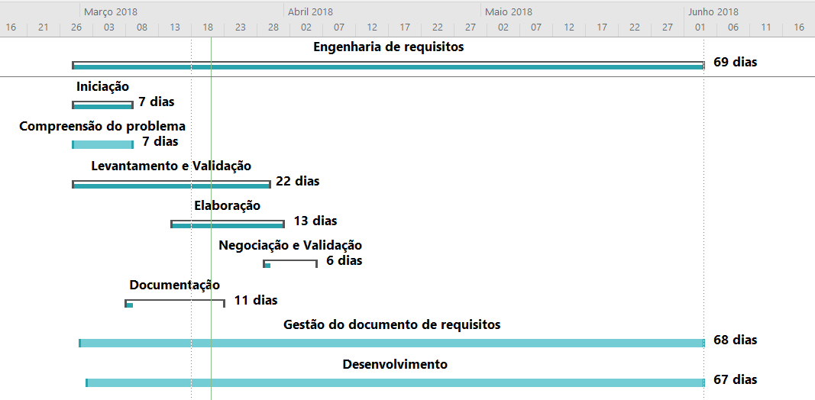
Planeamento

Slide 16
Trabalho futuro
Pretendemos concluir o desenvolvimento do backend e integrar o mesmo no frontend já desenvolvido;
Pretendemos proceder a uma fase de teste do produto antes da validação do mesmo;
A validação do produto final, junto do SC Braga deverá ser concluída durante o mês de Junho.

